Slide 1

工作记忆任务 working_memory_Nback

Slide 2
非常感谢您参加测试 下面请仔细听我们对该程序的解说。
测试指导语

Slide 3
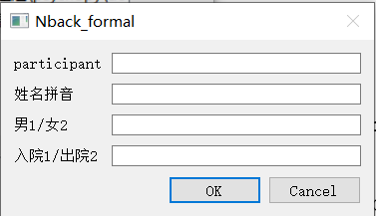
测试指导语
测试开始时，需要在左侧方框中输入以下信息：
Participant：这是受试者测试编号。
姓名拼音：这是受试者的姓名全拼，输入小写字母，中间没有空格。
男1/女2：男性受试者输入1，女性受试者输入2。
入院1/出院2：如果为刚入院，输入1；如果为要出院或出院后，输入2。
如果输入此信息有问题，请联系测试者或临床医生。

Slide 4
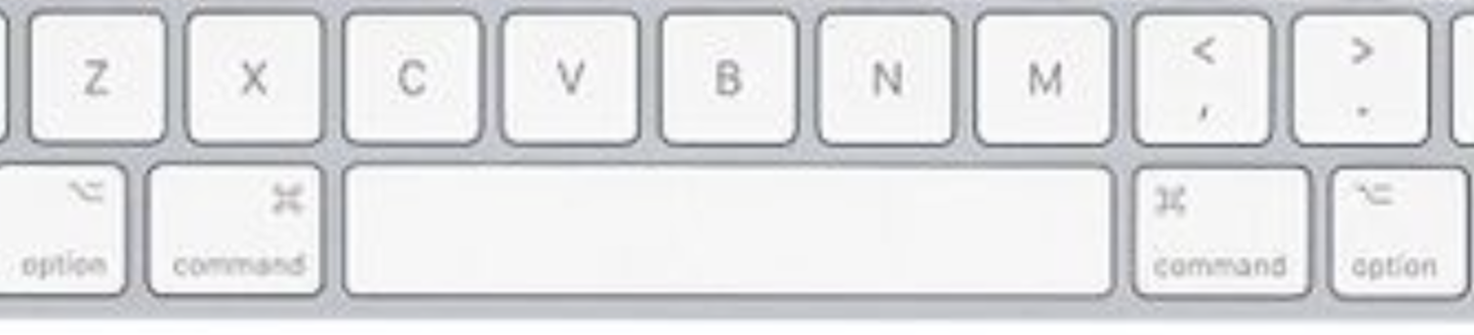
测试指导语
+
本测试主要考察记忆能力，包括三种类型的记忆。
如左图所示，这是第一种类型的测试。
2
4
测试开始时,屏幕中间会出现注视点“+”，这是提示您集中注意力。
3
之后会连续出现一系列的数字，在每个数字出现时，您只需要按下空格键即可，限时三秒钟。
5

Slide 5
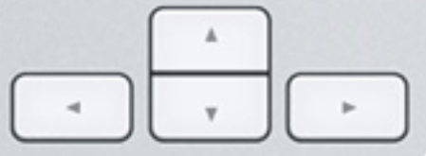
测试指导语
+
3
如左图所示，这是第二种类型的测试。
3
测试开始时,屏幕中间会出现注视点“+”，这是提示您集中注意力。
8
7
从第二个数字出现时，您需要对后续所有数字判断该数字与上一个数字是否一致。
…
3
如果一致,请按左键。
5
如果不一致,请按右键

Slide 6
测试指导语
+
1
如左图所示，这是第三种类型的测试。
7
测试开始时,屏幕中间会出现注视点“+”，这是提示您集中注意力。
9
7
从第三个数字出现时，您需要对后续所有数字判断该数字与倒数第二个数字是否一致。
…
3
如果一致,请按左键。
5
如果不一致,请按右键
8

Slide 7
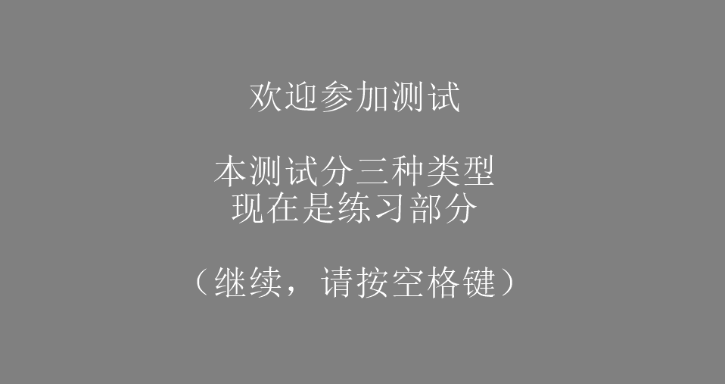
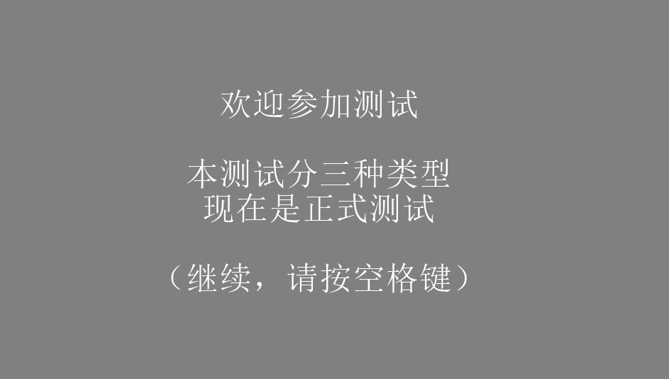
测试指导语
本测试包括两个部分：练习部分和正式测试部分。
在练习部分中，您将熟悉测试的主要内容。
正式部分包括五个阶段，总共使用大约五分钟。请耐心作答。
每个阶段之间有休息间隔，没有时间限制。

Slide 8
如果熟悉了该测试流程，那就开始吧。
测试指导语
如果仍有问题，请询问临床医生或测试者。

Slide 9


